Slide 1
المحاضرة الأولى من مقرر
العمارة المسيحية في مصر
أ.د/ أشرف سيد محمد حسن

Slide 2
قبل الحديث عن تاريخ العمارة المسيحية يجب التعرض للنقاط التالية :
أولا : الأرض قبل بعثة المسيح عليه السلام .
ثانيا : المسيح على الأرض .
ثالثا : الأرض بعد رفع السيد المسيح عليه السلام
ــــــــــــــــــــــــــــــــــــــــــــــــــــــــــــــــــ
أولا : الأرض قبل بعثة المسيح عليه السلام :
قيل أن كوكب الأرض كان معمورا بجنس آخر قبل آدم بدليل ما ورد
في القران الكريم في قوله تعالى ( قالوا اتجعل فيها من يفسد

Slide 3
فيها ويسفك الدماء..البقرة 30 . ) . فكان ذلك قبل خلق ادم عليه السلام ، و أن الله تعالى خلق الجان قبل الإنسان ، وهناك من الجن من صار طاووس الملائكة (إبليس عليه لعنة الله ) وعندما خلق الله تعالى ادم أمر الملائكة بان يسجدوا له فسجدوا إلا ابليس الذي تملكه الكبر. ثم بعد ذلك حدث ما حدث من قصة سيدنا ادم وإبليس عليه لعنة الله وكيف استطاع اغواء ادم والسيدة حواء وإخراجهما من الجنة ....تجمع الكتب المقدسة جميعها على أن نوح هو أقدم الأنبياء جميعا بعد آدم ..... وقصته تكاد تتطابق في جميع هذه الكتب المقدسة

Slide 4
* ثم تمر السنون والأعوام إلى أن يأتي عهد سيدنا إبراهيم

Slide 5
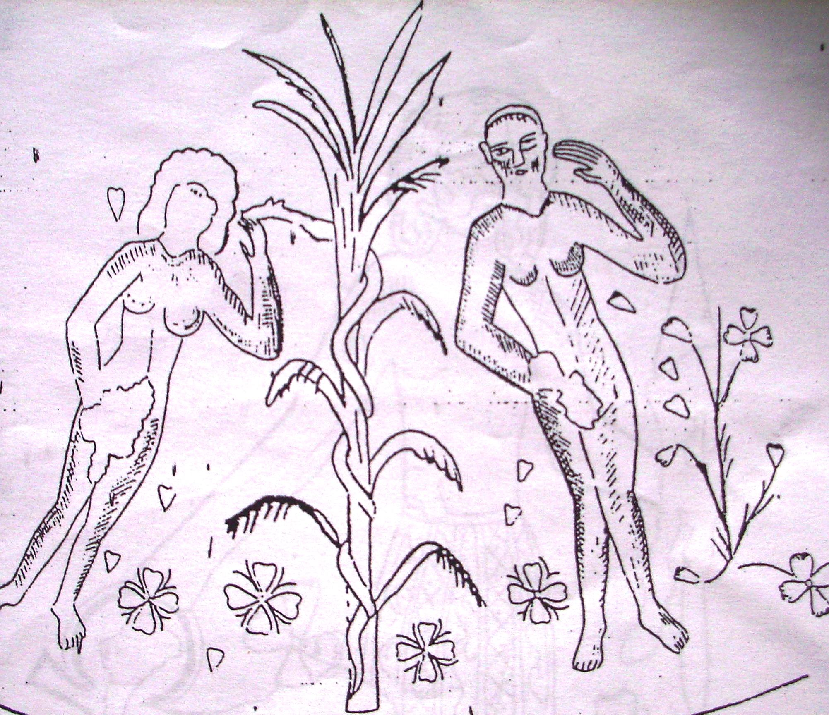
شكل يوضح منظر الخروج من الجنة ادم وحواء البجوات

Slide 6
شكل يوضح منظر اخر يصور الخروج من الجنة لأدم وحواء الفيوم

Slide 7
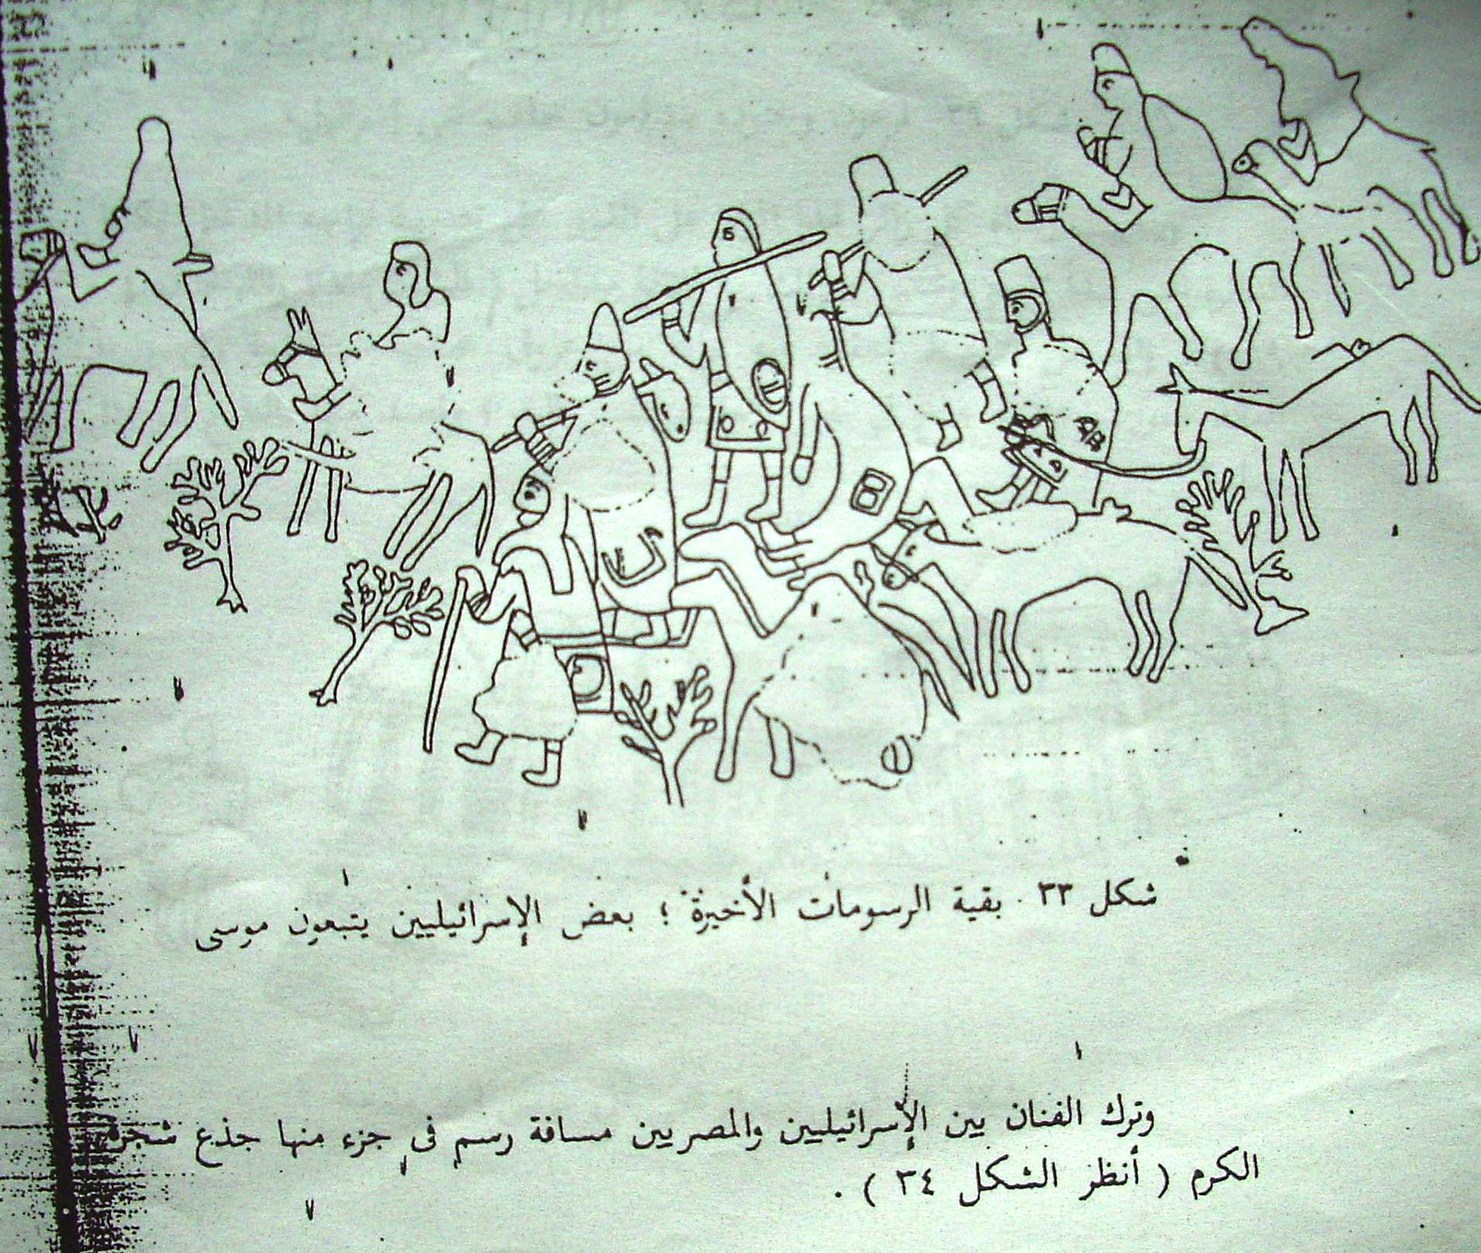
شكل يوضح بعض الاسرائيليين يتبعون موسى

Slide 8
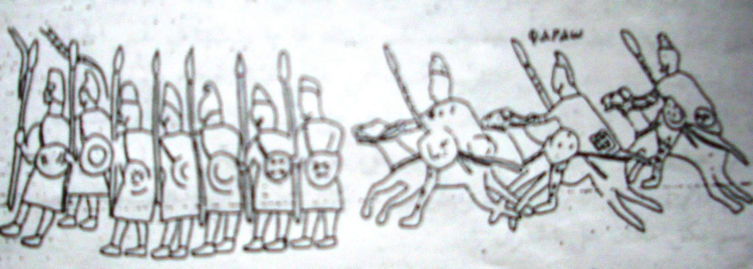
شكل يوضح فرعون وجنده يتدافعون خلف موسى وقومه

Slide 9
    نشأة السيدة العذراء مريم :
  نشأت السيدة مريم فى المعبد ، ولكن نظراً لوفاة والدها عمران تسابق أهلها على كفالتها والإشراف على تربيتها

Slide 10
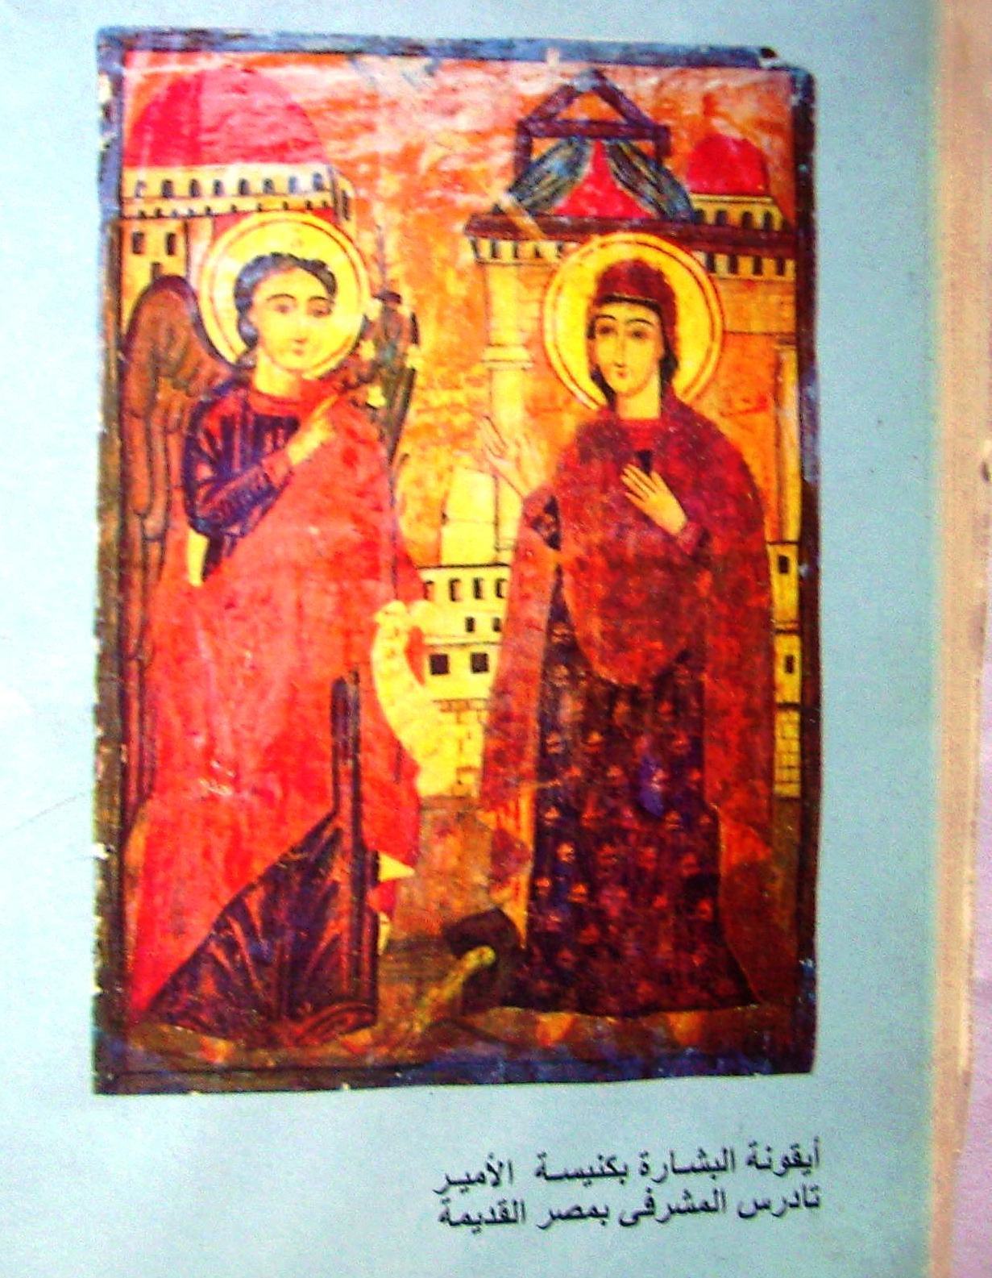
ايقونة البشارة بكنيسة الأمير تادرس المشرقى بمصر القديمة

Slide 11
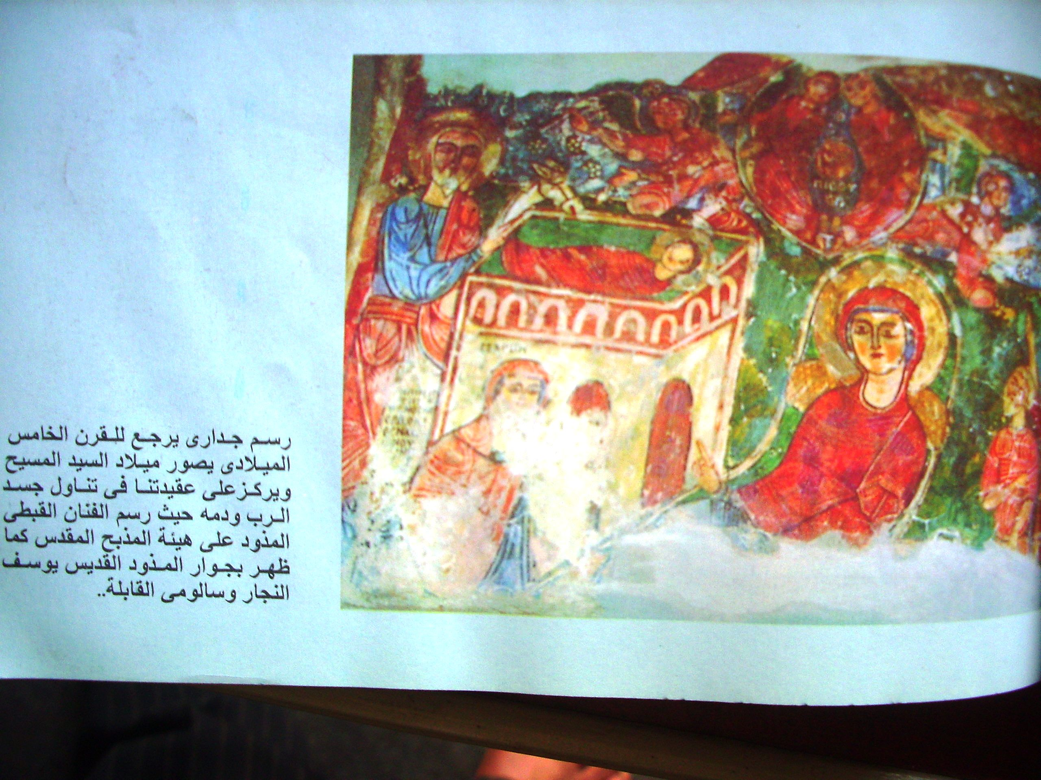
تصوير جدارى يوضع ميلاد المسيح

Slide 12
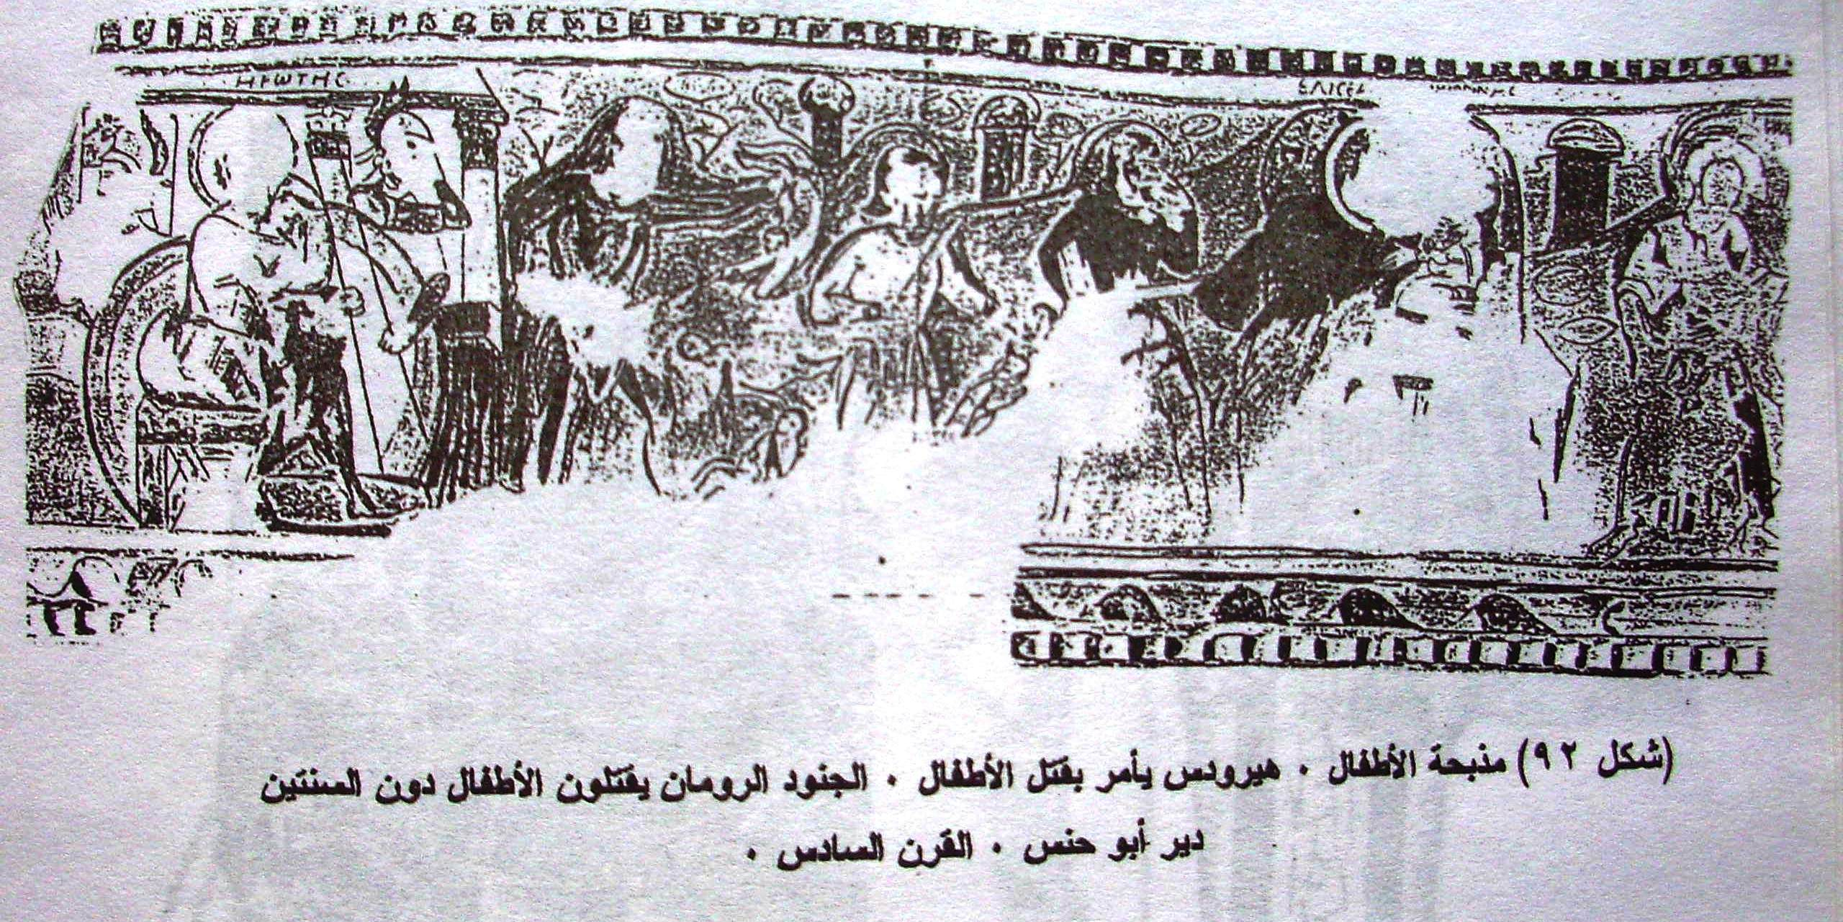
تصوير جداري يوضح مذبحة الأبرياء دير أبو حنس ق6م

Slide 13
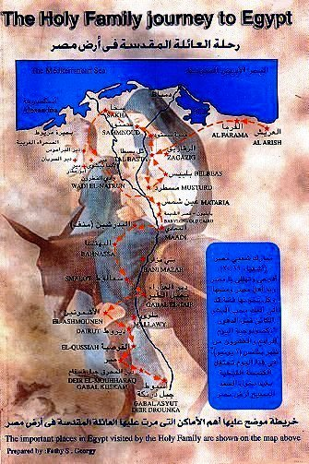
شكل "6” خريطة توضح الاماكن المقدسة التى زارتها
العائلة المقدسة

Slide 14
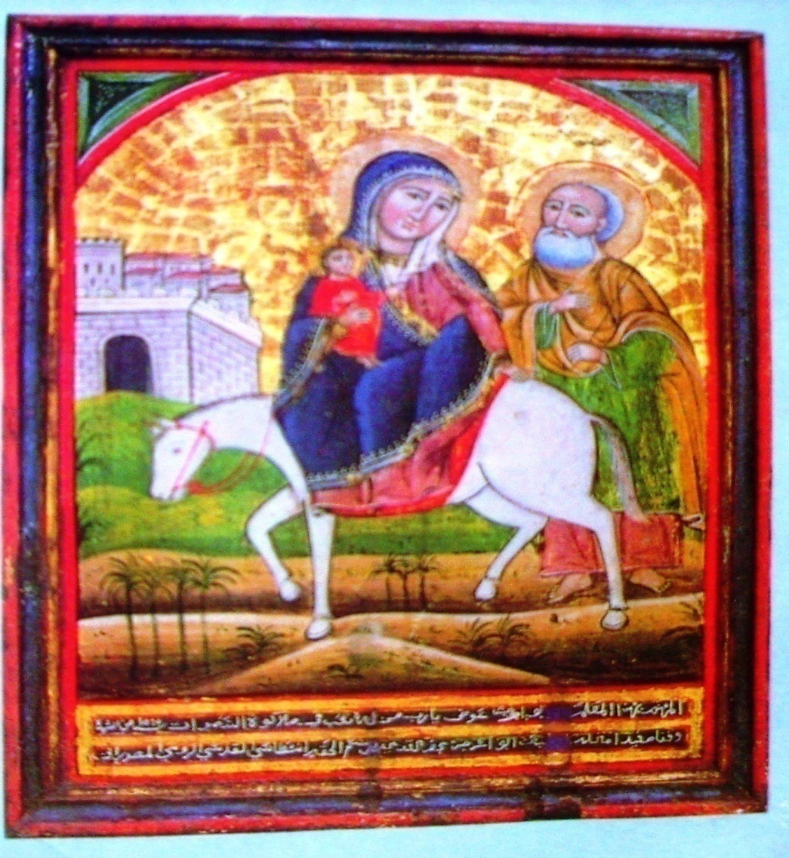
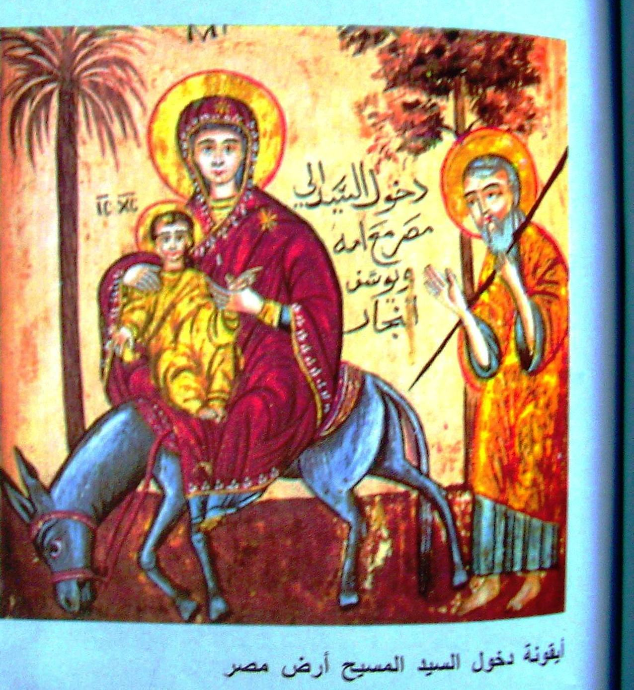
أيقونة توضح الهروب كنيسة العذراء والشهيدة
أيقونة توضح الهروب كنيسة ابو سرجة
دميانة " المعلقة

Slide 15
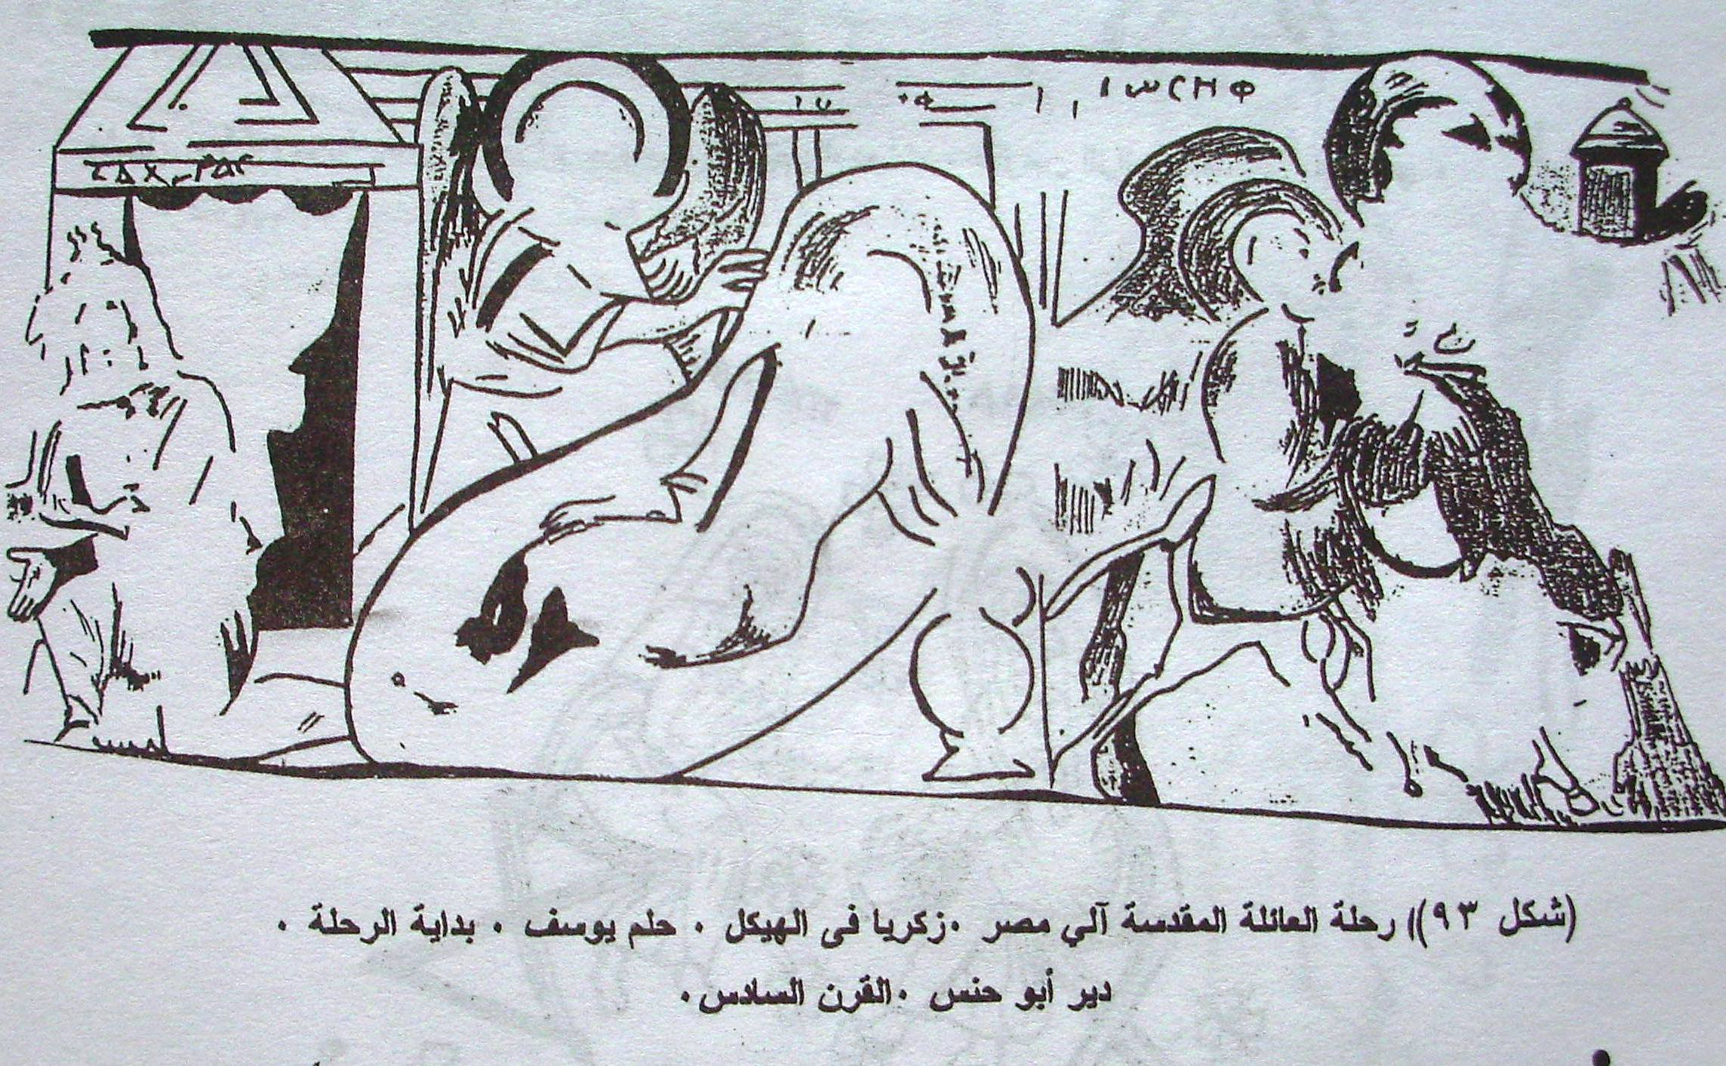
تصوير جداري يوضح رحلة العائلة المقدسة . دير ابو حنس ق5م

Slide 16
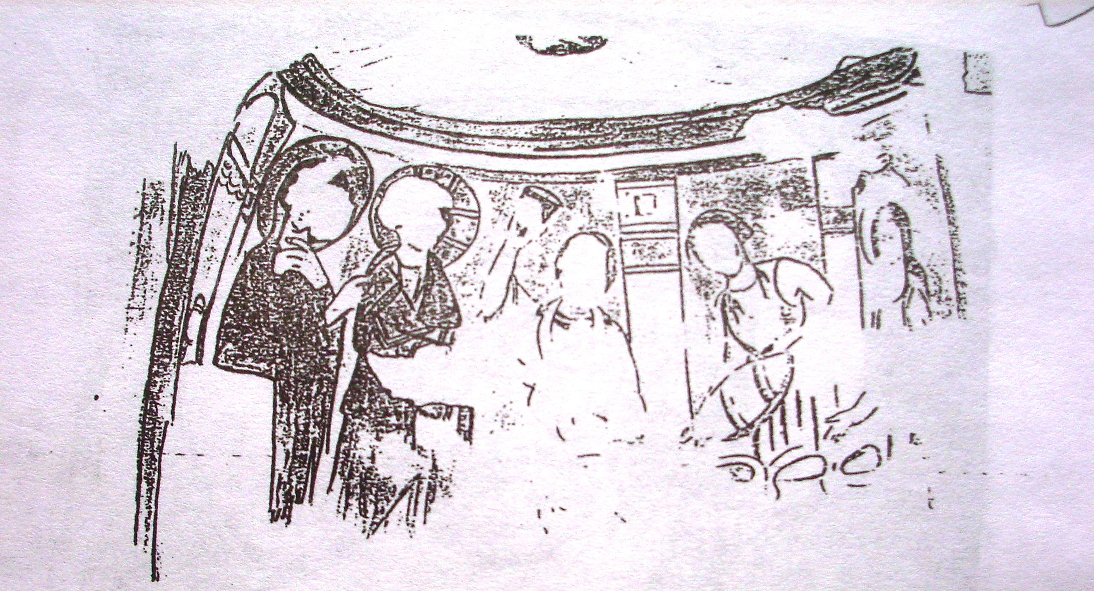
تصوير جداري يوضح معجزة عرس قانا الجليل دير ابو حنس ق5 م

Slide 17
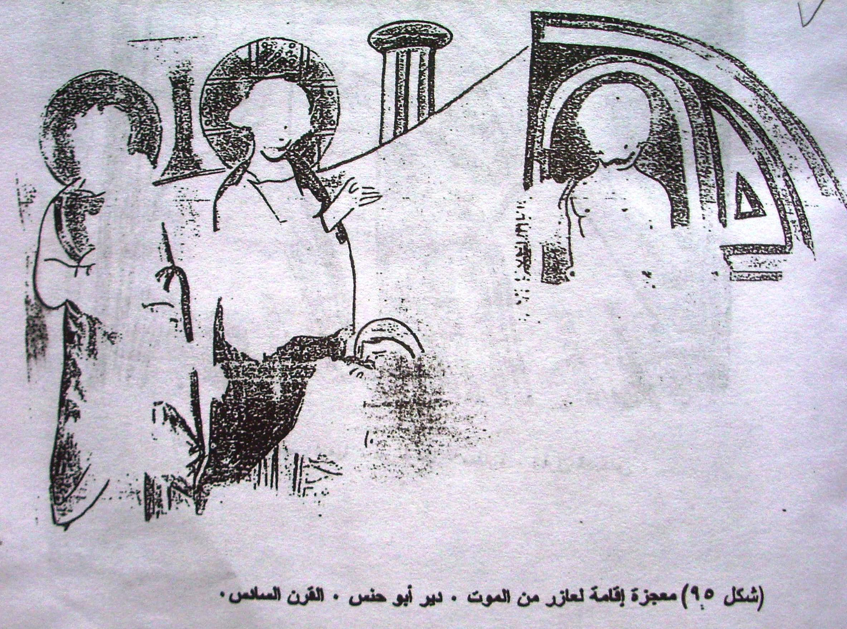
تصوير جداري يوضح معجزة إقامة لعازر دير أبو حنس ق5م

Slide 18
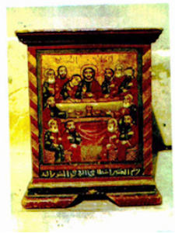
ايقونة تمثل العشاء الاخير كنيسة العذراء بدير العدوية كورنيش النيل المعادى عمل أنسطاسى الرومى ق19م

Slide 19
السيد المسيح فى بيت سمعان

Slide 20
ايقونة تمثل صلب السيد المسيح كنيسة العذراء بدير العدوية .كورنيش النيل المعادى

Slide 21
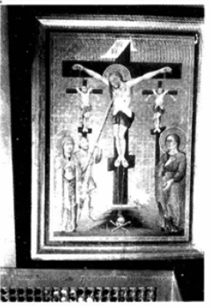
ايقونة صلب المسيح كنيسة العذراء والقديس أبانوب سمنود

Slide 22
ثالثا : الأرض بعد رفع السيد المسيح :
لقد كان على تلاميذ السيد المسيح أن يقوموا بنشر الديانة المسيحية ، وكان ذلك من الأمور الصعبة عليهم لعدم معرفتهم بلغة الأمم الأخرى فألقى الله علي السنتهم نارا جعلتهم ينطقون كل اللغات وبطلاقة وهو ما يعرف عند المسيحيين بعيد العنصرة " وهو ما تم تمثيله فى العديد من الأعمال الفنية القبطية ” إلى أن جاء القرن الرابع ليعلن الحاكم الروماني قسطنطين بأن الديانة المسيحية هى واحدة من الديانات المعترف بها في إمبراطوريته.

Slide 23
محددات الموقع والمواد الخام
أولاً محددات الموقع
على الرغم من أن وادى النيل كان مطمعا للسكنى فى المجتمعات القديمة والحديثة ، نظراً لجغرافيته التى يسرت الزراعه ووفرت الماء إلا أن المجتمعات الرهبانية الديرية الكنائسية سلكت مسلكاً مخالفاً ، حيث نجدهم حريصون على بناء أديرتهم إما شرق النيل أو غربه، وتخضع كل الأديرة لذلك فيما عدا ديري الأنبا بولا والأنبا أنطونيوس .

Slide 24
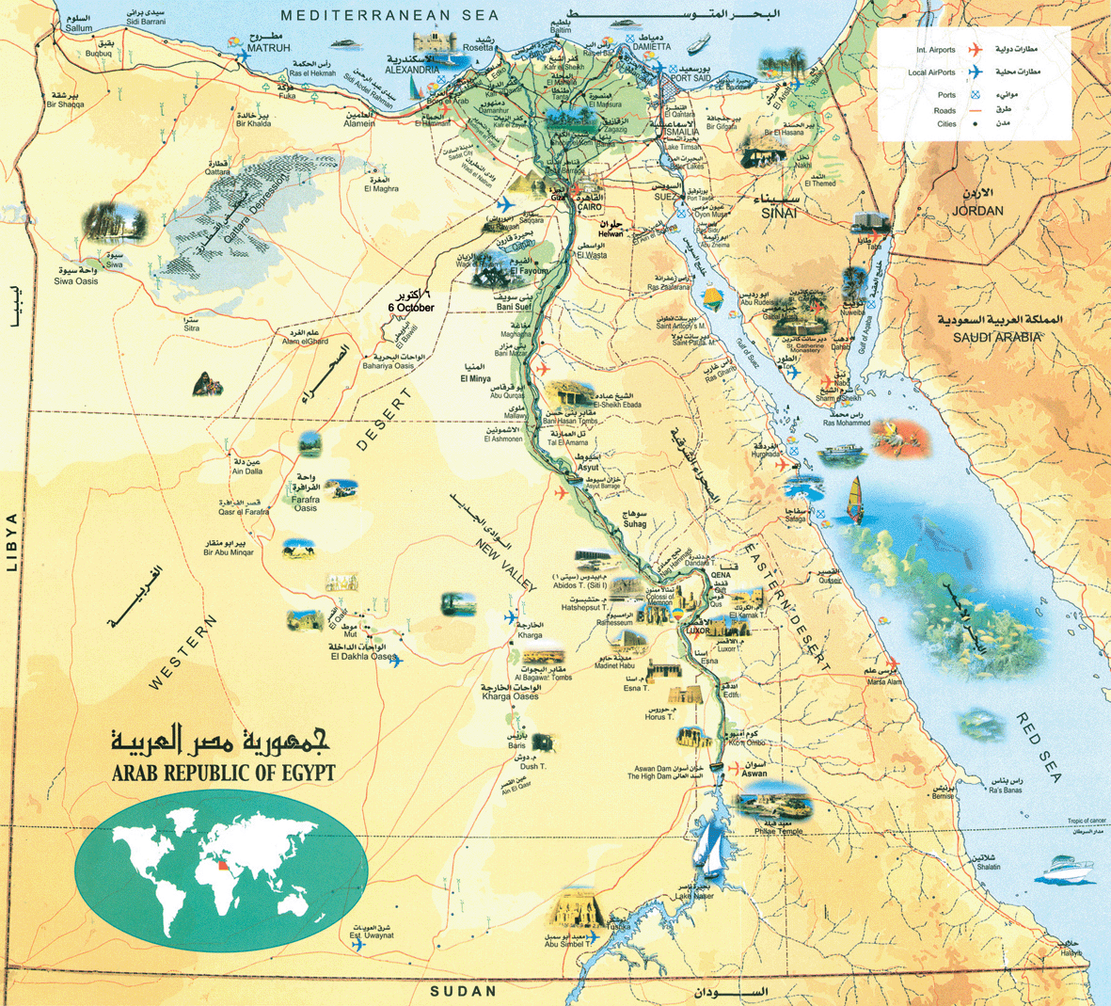

Slide 25
اختار الرهبان مواقع اديرتهم وكنائسهم وفق عدة متطلبات هى :
  تخليداً لذكرى الأماكن المقدسة التى زارتها العائلة المقدسة وعلى سبيل المثال دير العذراء بجبل الطير، ودير المحرق .

Slide 26
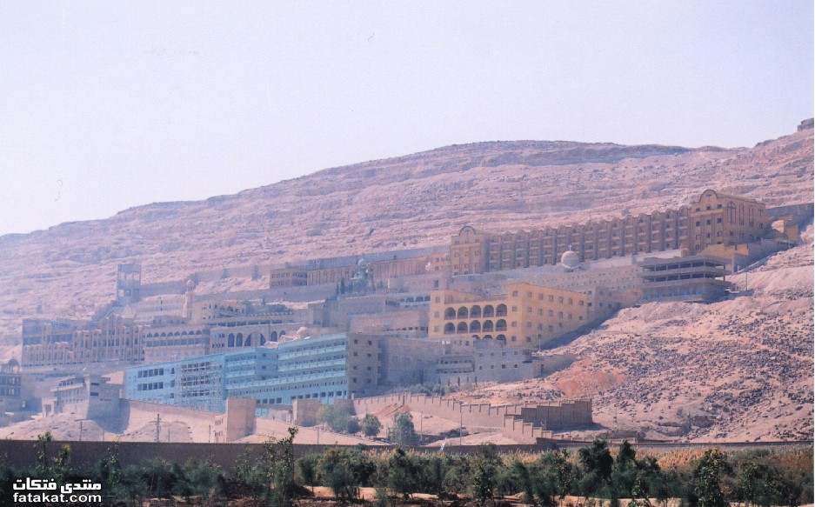

Slide 27
تخليد ذكرى الأماكن التى استوطنها أوائل القديسين مثل دير الأنبا أبوللو بباويط
سياسة الحكام الوثنيين الذين اضطهدوا المسيحيين مما اضطر القديسين للهروب .
تتطلب حياة الرهبنة العزلة والبعد عن الحياة اليومية .
اختلف حال الرهبان فى تفضيل الأماكن التى يسهل الوصول إليها مثل الحال فى معظم أديرة مصر الوسطى بالصحراء الغربية
وبعض الرهبان فضل أماكن يصعب الوصول إليها مثل دير العظام وأغلب أديرة الصحراء الشرقية والغربية
تفضيل الأماكن القريبة من الجبال ليسهل التعبد فى المغارات

Slide 28
موقع الكنيسة من الدير
اختلف موقع الكنيسة من الدير فنرى
احتلت الموقع الجنوبى الغربى من الدير مثل كنيسة مارى جرجس بدير الانبا بيشوى بوادى النطرون .
تتوسط الجانب الجانب الشرقى من الدير كما هو الحال بكنيسة دير الشهداء شرق أخميم .
وقد يوجد فى الدير الواحد أكثر من كنيسة ذات مواقع مختلفة مثل الحال فى كنائس دير الأنبا بيشوى بوادى النطرون ودير المجمع بنقادة .
إلا أن الموقع الشائع لوجود الكنيسة هو الجانب الجنوبى الغربى وإن لم يوجد نصوص كنائسية او ديداكية " دسقولية ” تحدد موقعها من الدير.

Slide 29
ثانياً مواد الخام
تحكمت العوامل السابقة فى المواد الخام المستخدمة فى بناء الكنائس ، ومن أهم المواد الخام المستخدمة :-
الطوب اللبن: يعتبر من مواد البناء الأكثراستخداما في العمائر القبطية .

Slide 30
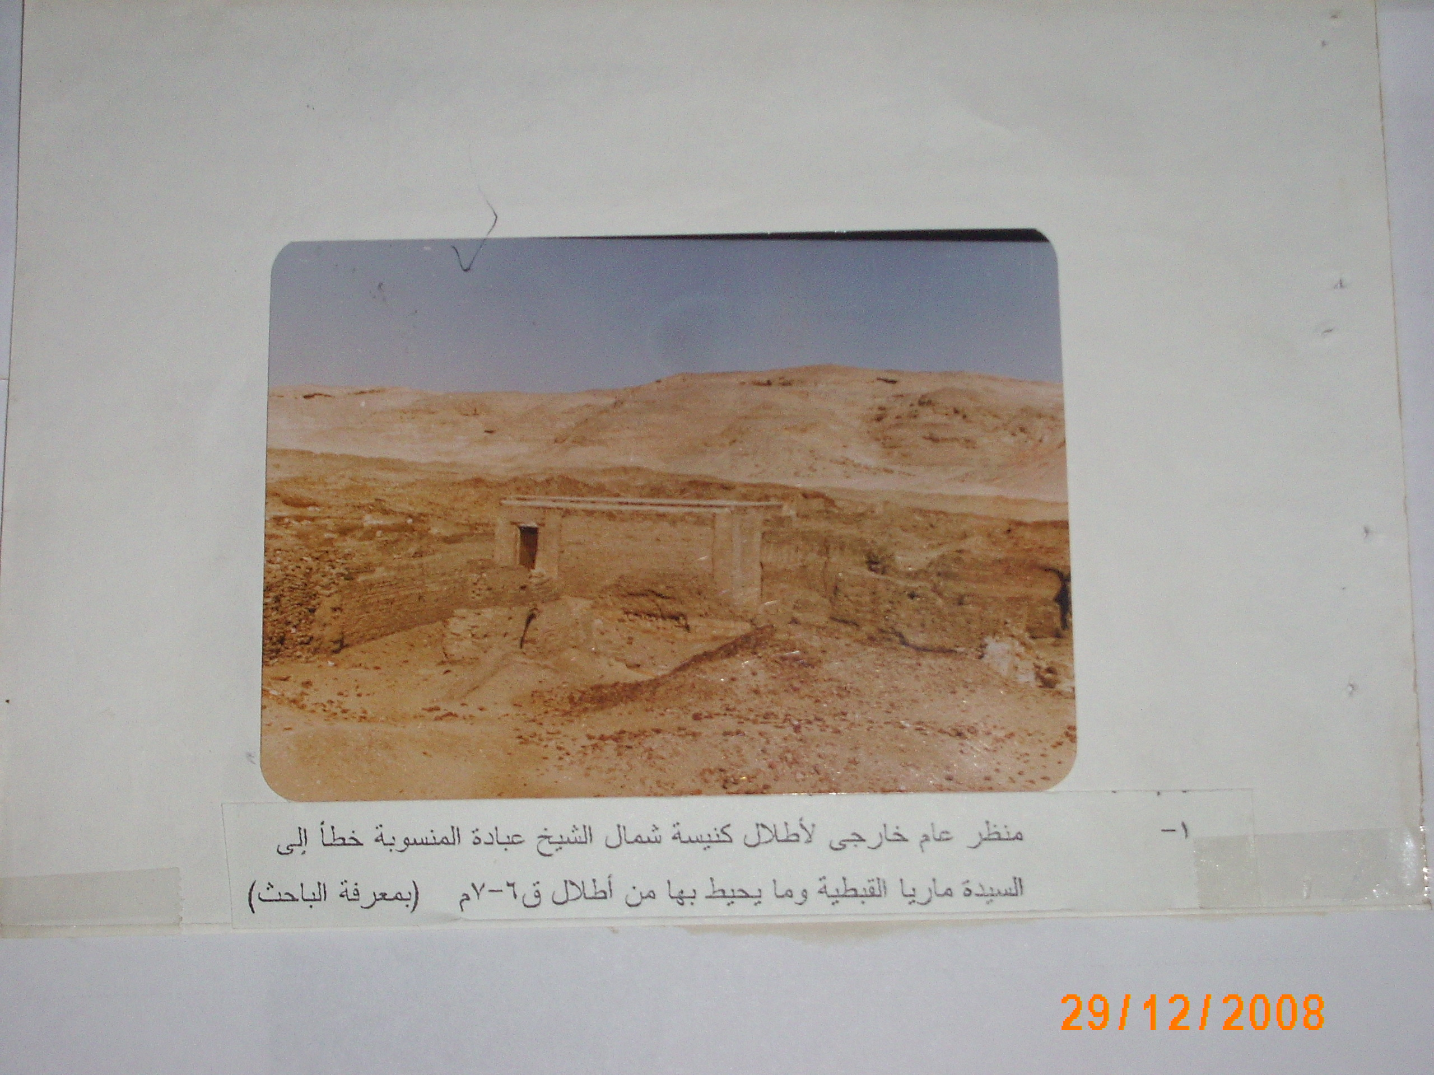
منظر عام خارجى لأطلال كنيسة شمال الشيخ عبادة المنسوبة خطأ إلى السيدة ماريا القبطية وما يحيط بها من أطلال ق6/5م

Slide 31
    الحجر :
    وكان استخدامه نادراً حيث لم يستخدم كمادة بناء أساسية إلا فى عدد قليل من الكنائس ومنها كنيسة مارى جرجس بأبى صير الملق.الا أنه كثيرا ما استخدم في الأساسات وأكتاف المداخل ...

Slide 32
الرخام : استخدام الرخام استخداما شحيحاً فى عمارة الكنائس بمصر الوسطى حيث استخدم فى صناعة أبدان الأعمدة وتيجانها وأجران المعموديات واللقانات.
الخشب : فقد استخدم فى صناعة الأبواب والنوافذ والحجب .......

Slide 33
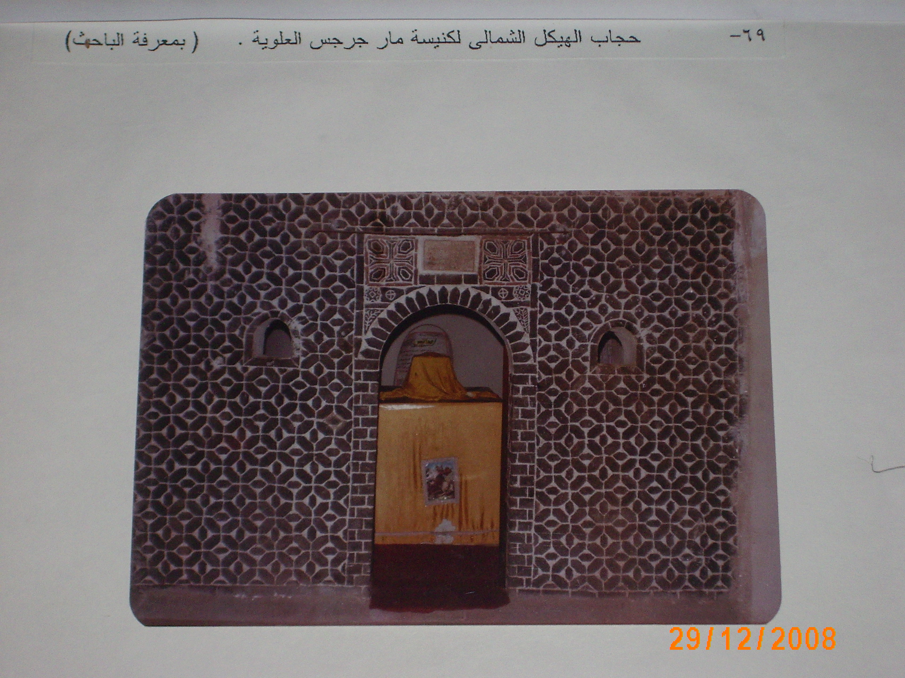

Slide 34
مكونات الدير المعمارية

Slide 35
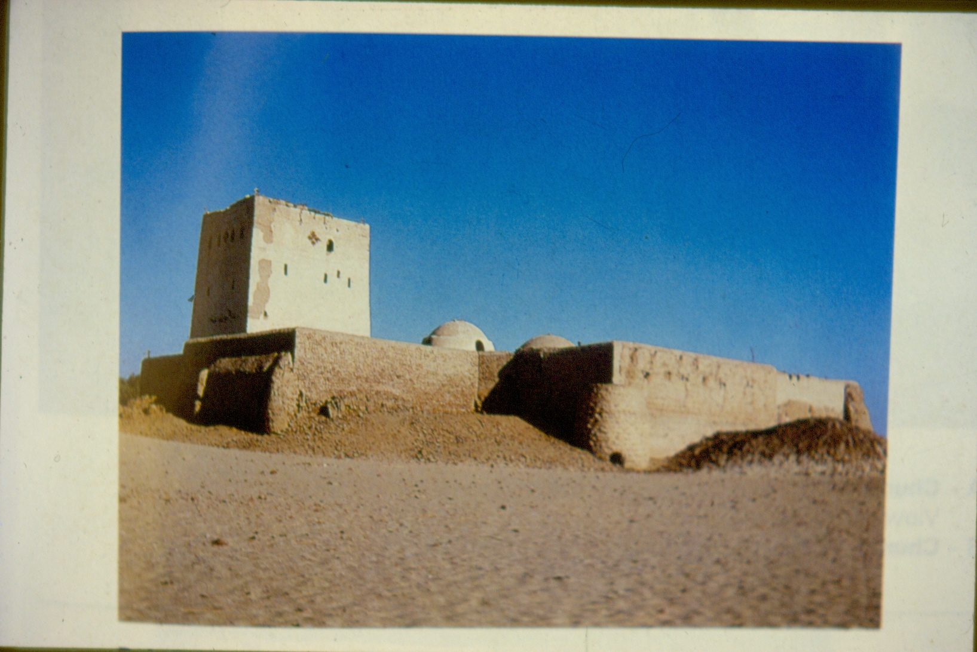
الأسوار : وقد احتوت معظم الاديره الأثرية علي أسوار ، وهي عادة قديمة منذ الفراعنة لحماية مبانيهم المقدسة وقد استخدمت تلك الاسوار كذلك لحماية الاديرة من أي هجمات قد تتعرض لها .
وقد اتخذت تلك الأسوار عدة أشكال منها ما هو مربع او غير منتظم ومستطيل .
وقد احتوت تلك الأسوار على عدد من العناصر المعمارية كالممشى والمطعمية والسلالم والأبراج والمناخس وغيرها . كما تميزت تلك الأسوار بانعدام المداخل حينا أو احتوائها على مدخل واحد في الغالب.

Slide 36
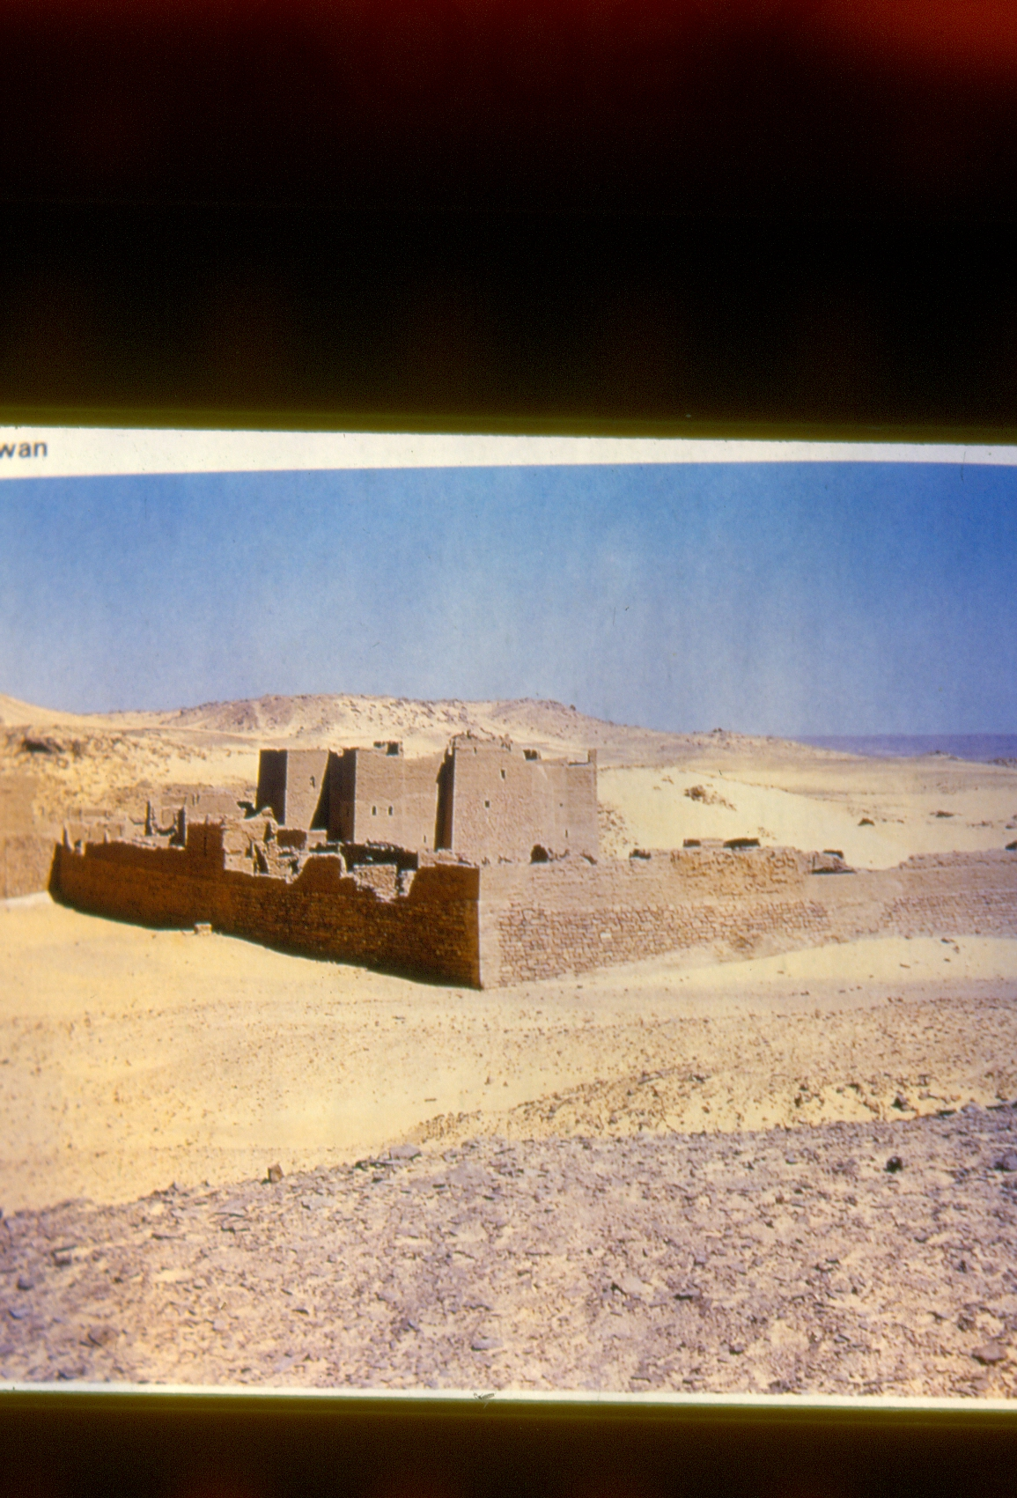
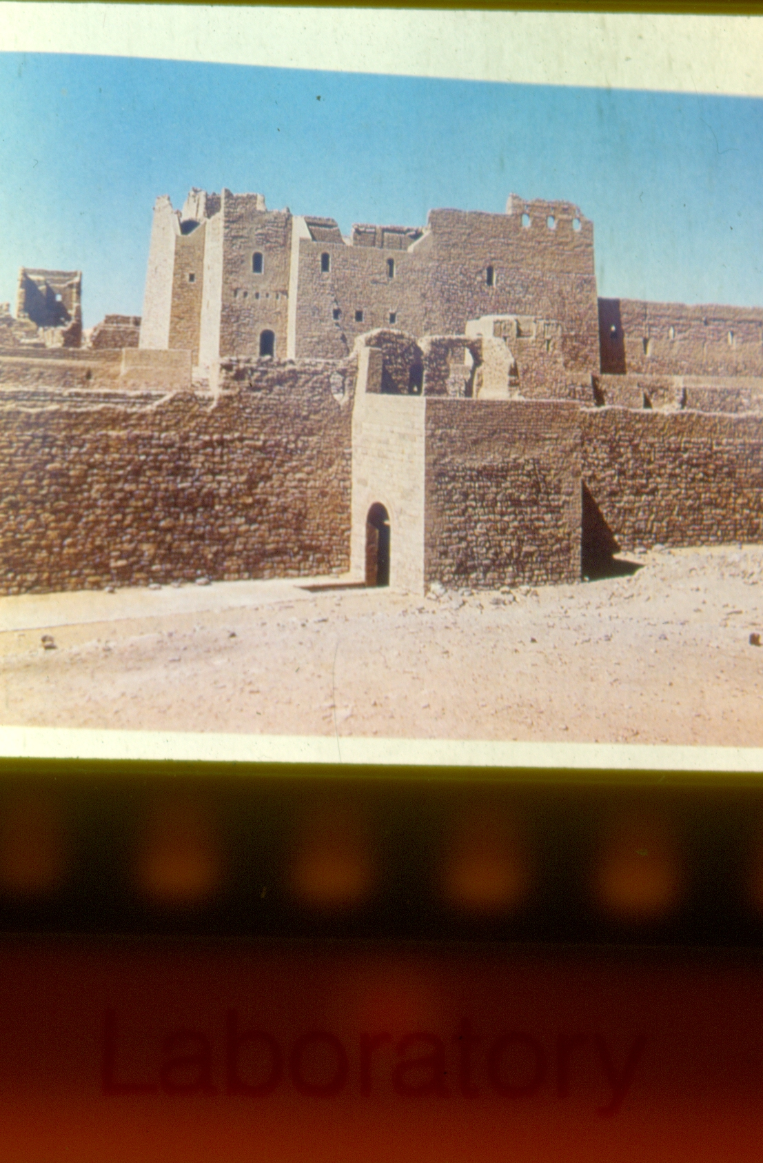

Slide 37
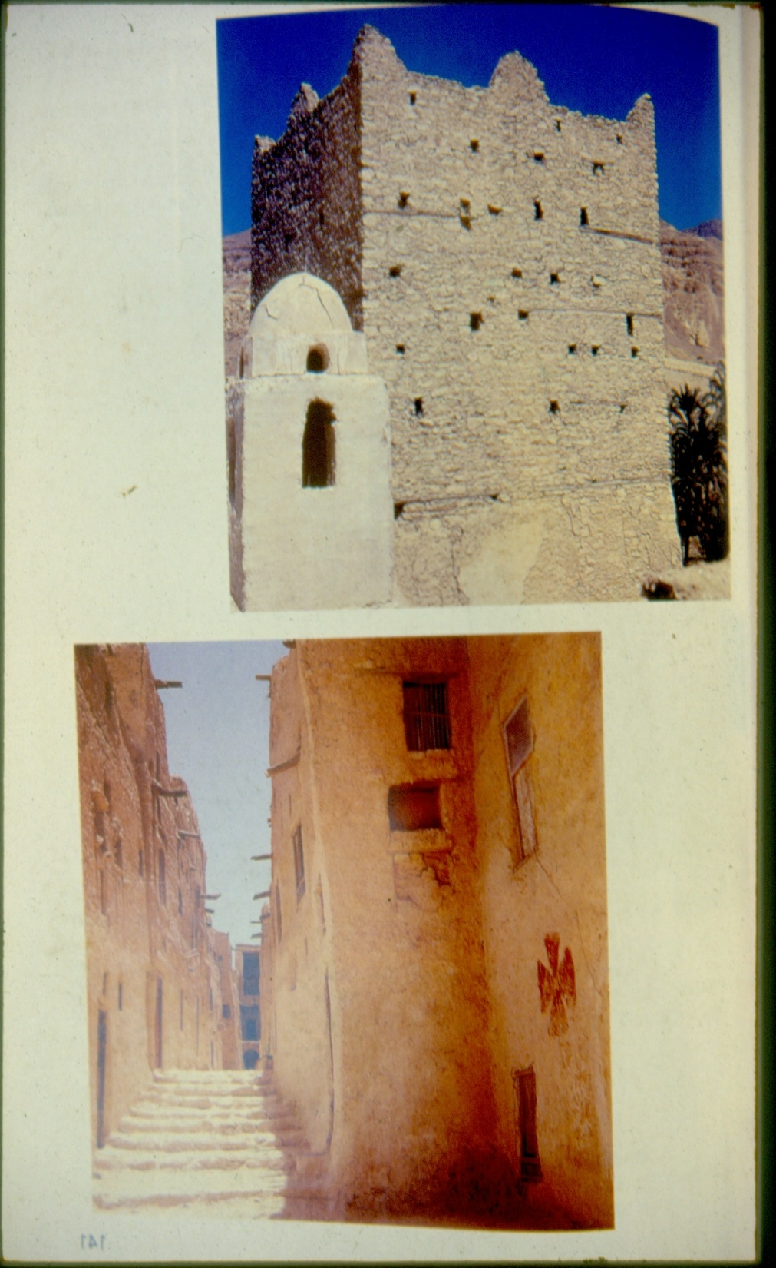
الحصن : يعتبر الحصن واحدا من أهم المنشآت الدفاعية داخل الدير ، ويعتبر دير داخل أدير ، وهو مكان مبني من الحجر بارتفاع ثلاثة طوابق يلجأ إليه الرهبان في أوقات حصار الدير

Slide 38
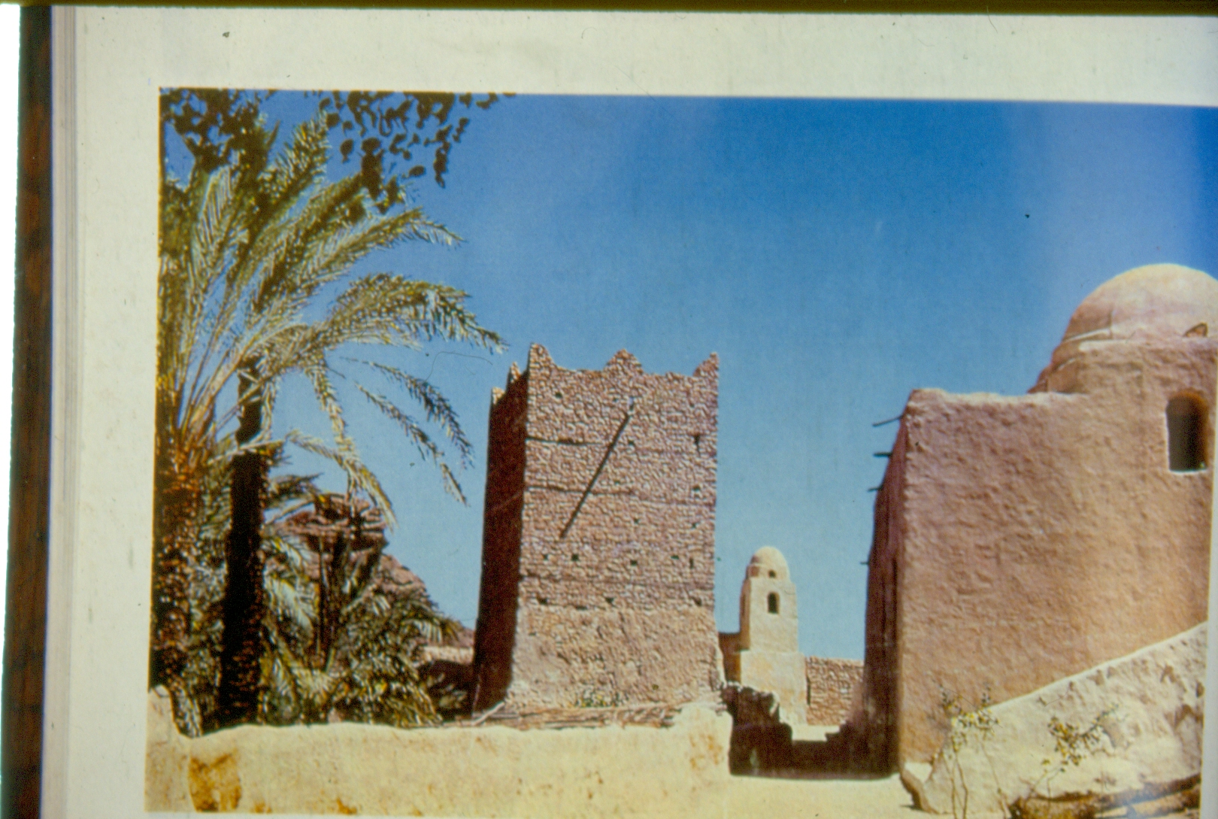

Slide 39
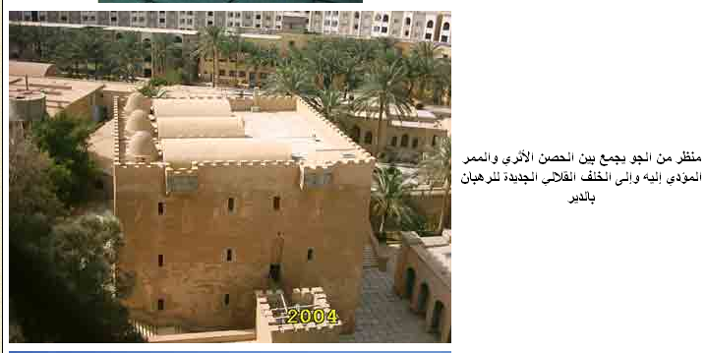

Slide 40
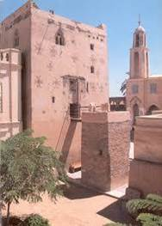
دير الأنبا مقار

Slide 41
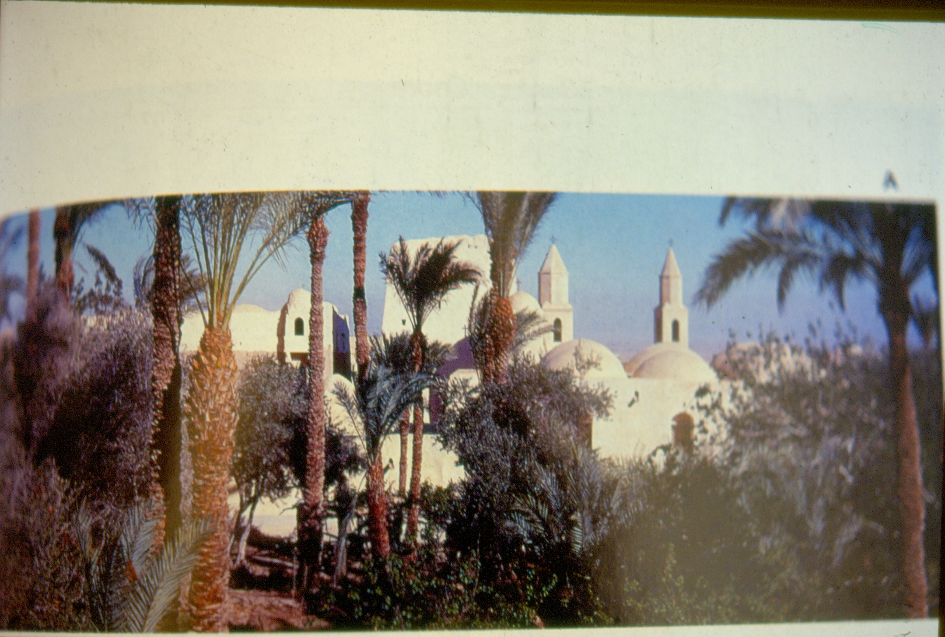
الكنيسة :
تعتبر الكنيسة من أهم مكونات الديرالمعمارية ، وأكثر الأماكن قدسية بداخله ، لذا كانت من أكثر الأماكن الباقية داخل الأديرة الاثرية، وقد اتخذت تلك الكنائس تخطيطات متعددة منها ما هو بازيليكي أو بيزنطي أو قبطي اثني عشري .

Slide 42
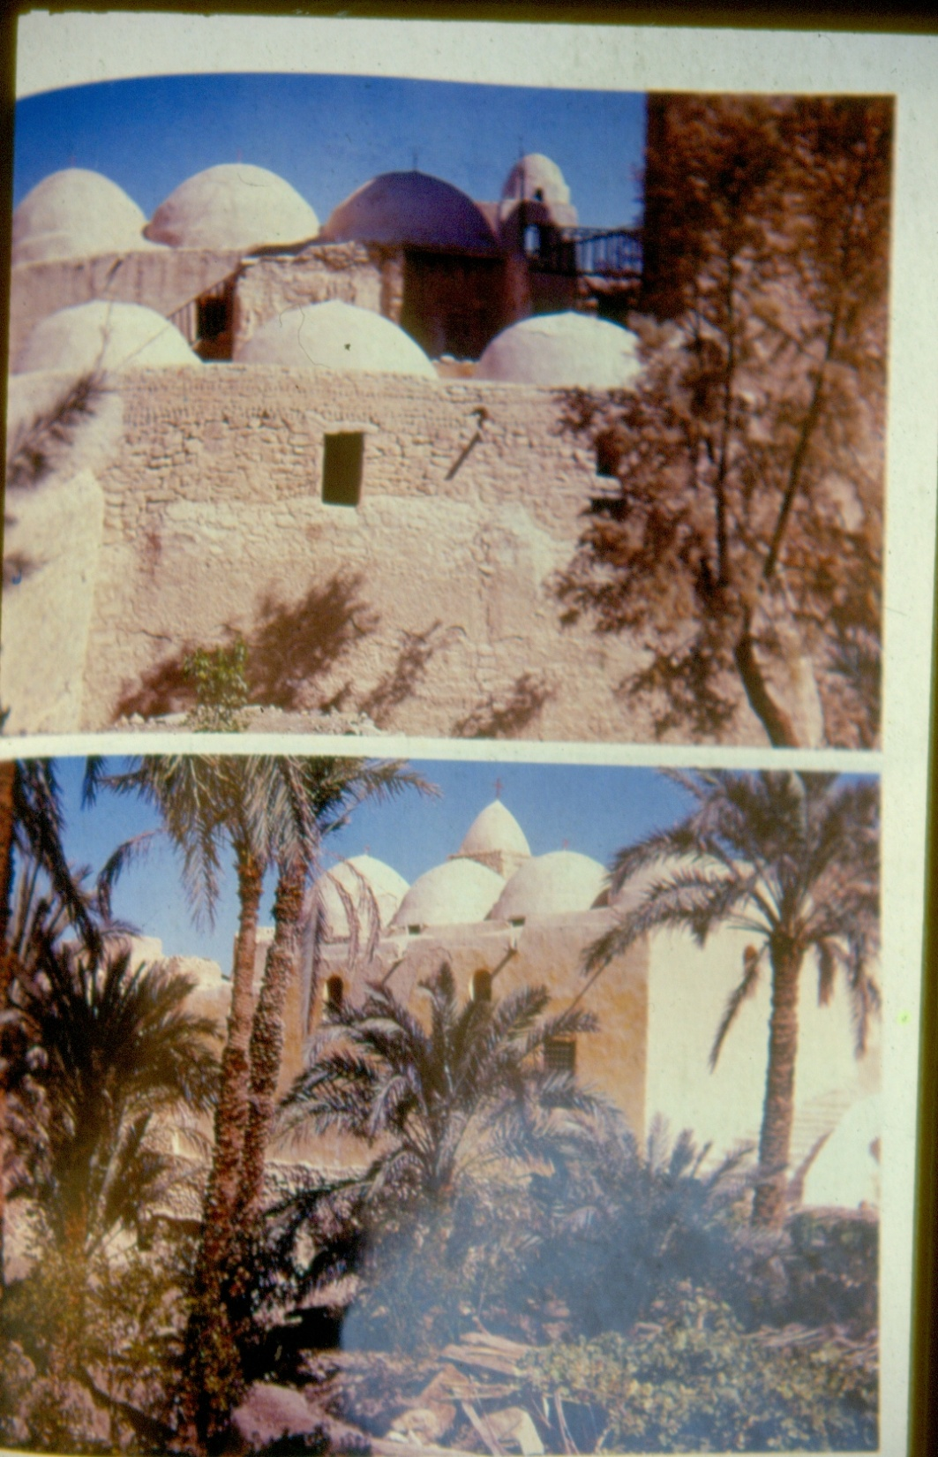


Slide 43
وقد احتوت كذلك الأديرة على عدد من الوحدات المعمارية الأخرى :
مثل :
البكرة – القلالي – الموائد – الافران – الجبانات – المكتبة .........
بالإضافة إلى احتوائها على عدد من المنشآت المائية كالآبار والأحواض والأنابيب الفخارية ..............

Slide 44
التخطيطات المعمارية للكنائس
ويمكن تصنيف تلك المخططات من حيث الشكل المعماري وليس الزمني ، إلي ثلاثة أقسام :
وهو تقسيم من
حيث الشكل المعماري
تخطيطات غير تقليدية
غير متكررة
تخطيطات غير تقليدية
متكررة
تخطيطات تقليدية

Slide 45
التصنيف المعماري للتخطيطات التقليدية
وتنقسم تلك التخطيطات التقليدية إلى عدة أنواع على النحو التالي :-
انواع التخطيطات
المعمارية للكنائس
تخطيط قبطي
تخطيط بيزنطي
تخطيط بازيليكي

Slide 46
وينقسم التخطيط البازيليكي إلى:
التخطيط البازيليكي
قبطية
مسيحية
وثنية أو غير مسيحية

Slide 47
  التخطيط البازيليكى :
يعد التخطيط البازليكي واحدًا من أكثر أنماط التخطيط الكنسية شيوعًا في عمارة الكنيسة وأكثرها ارتباطًا بعمارة الكنيسة منذ فتراتها الأولي، والبازيليكا هي كلمة يونانية Βαειαικη ، وبالانجليزية Basilika وكانت تطلق علي مسكن الملك في العصر الروماني، أما في العصر اليوناني في العصر الهلنيستي فكانت تطلق علي قاعات الاجتماعات الملكية، كما أطلقت علي حجرة العرش لقصر مرنبتاح في ممفيس والقصور البطلمية الملكية، ومن الناحية المعمارية أطلقت الكلمة علي الصالة العامة الكبيرة المكونة من بناء مغطي مفصول بواسطة بوائك مفتوحة
أولا :الأبنية البازيليكية الوثنية :
أخذت هذه الأبنية في روما العتيقة شكلا مستطيلا مغطي وله مداخل في أضلاعه الطولية .

Slide 48
النظريات المتعددة حول أصول هذا التخطيط :
تعددت الآراء والنظريات العلمية والبحثية حول جذور هذا التخطيط، فبعض الدارسين أرجعها إلي أصول مصرية قديمة، حيث تم الربط بينها وبين قاعات الأعمدة في المعابد الفرعونية " Hypostyle Halls "، فقد تميزت تلك القاعات الفرعونية بأن الرواق الأوسط مرتفع عن الجانبين، وثمة آخرون ، ويمثلهم عدد كبير من العلماء الأجانب يُرجعون أصل هذا التخطيط إلي أنواع العمائر الرومانية القديمة، التي كانت تمثلها ساحات العدل القديمة عند الرومان وهناك نظريات أخرى تشير إلي اشتقاق التخطيط البازيليكي من المنازل الخاصة الهلنستية، ذلك أن المسيحيين في القرنين الأول والثاني كانت تعقد اجتماعاتهم في المنازل الخاصة، وهذه المنازل عبارة عن حديقة تؤدي إلي فناء داخلي تفتح عليه الحجرة الرئيسية في المنزل في الغالب عن طريق شرفة ذات عمودين، ويعتقد أصحاب هذه النظرية أن عمارة هذه المنازل تركت أثرًا كبيرًا في عمارة البازيليكا، بينما يري آخرون أن المصدر الأول للبازيليكا هو المعبد اليهودي، فقد ربط أصحاب هذا الرأي نظريتهم بأًصل البازيليكا ويذكر أصحاب هذه النظرية أن المسيحية نشأت في جوار يهود فلسطين لذلك من الطبيعي لهؤلاء المسيحيين أن يبنوا بيت العبادة الأول الخاص بهم طبقاً للتقاليد والأعراف المعمارية الموجودة في هذه المنطقة .

Slide 49
وتتجه أغلب الآراء إلي الاعتقاد بأن مباني " STOA" اليونانية كانت تحمل البشارة بتخطيط الأبنية البازيليكية الرومانية غير المسيحية , ومن بعدها البازيليكا المسيحية ، ويمثل هذه الأبنية مبني "STOA " الكائن "بربع " ديلو " والمندثر والمؤرخ بالقرن الثالث قبل الميلاد والمكون من خمسة أجنحة .

Slide 50
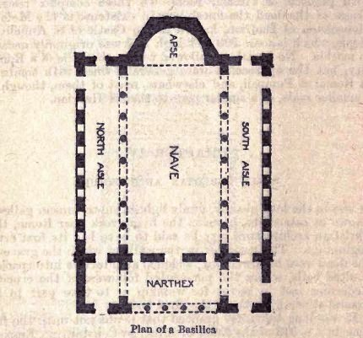
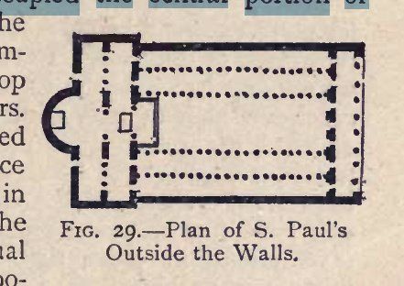

Slide 51
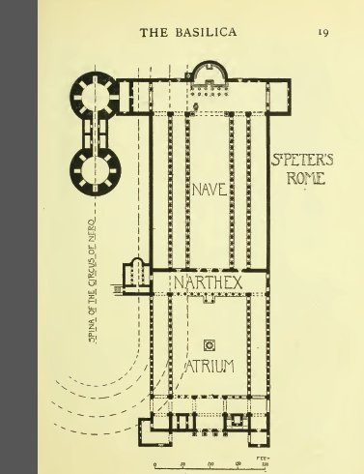

Slide 52
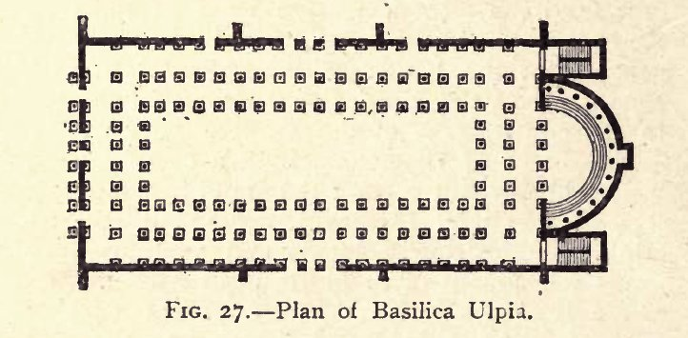

Slide 53
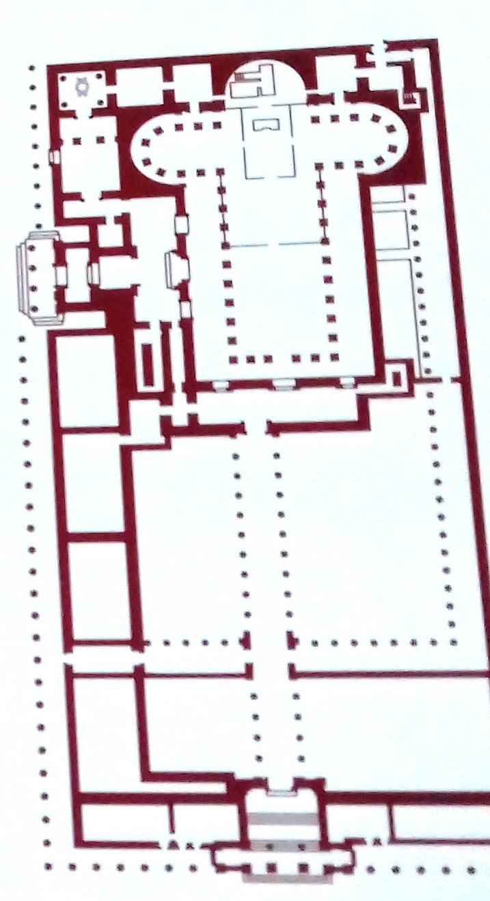
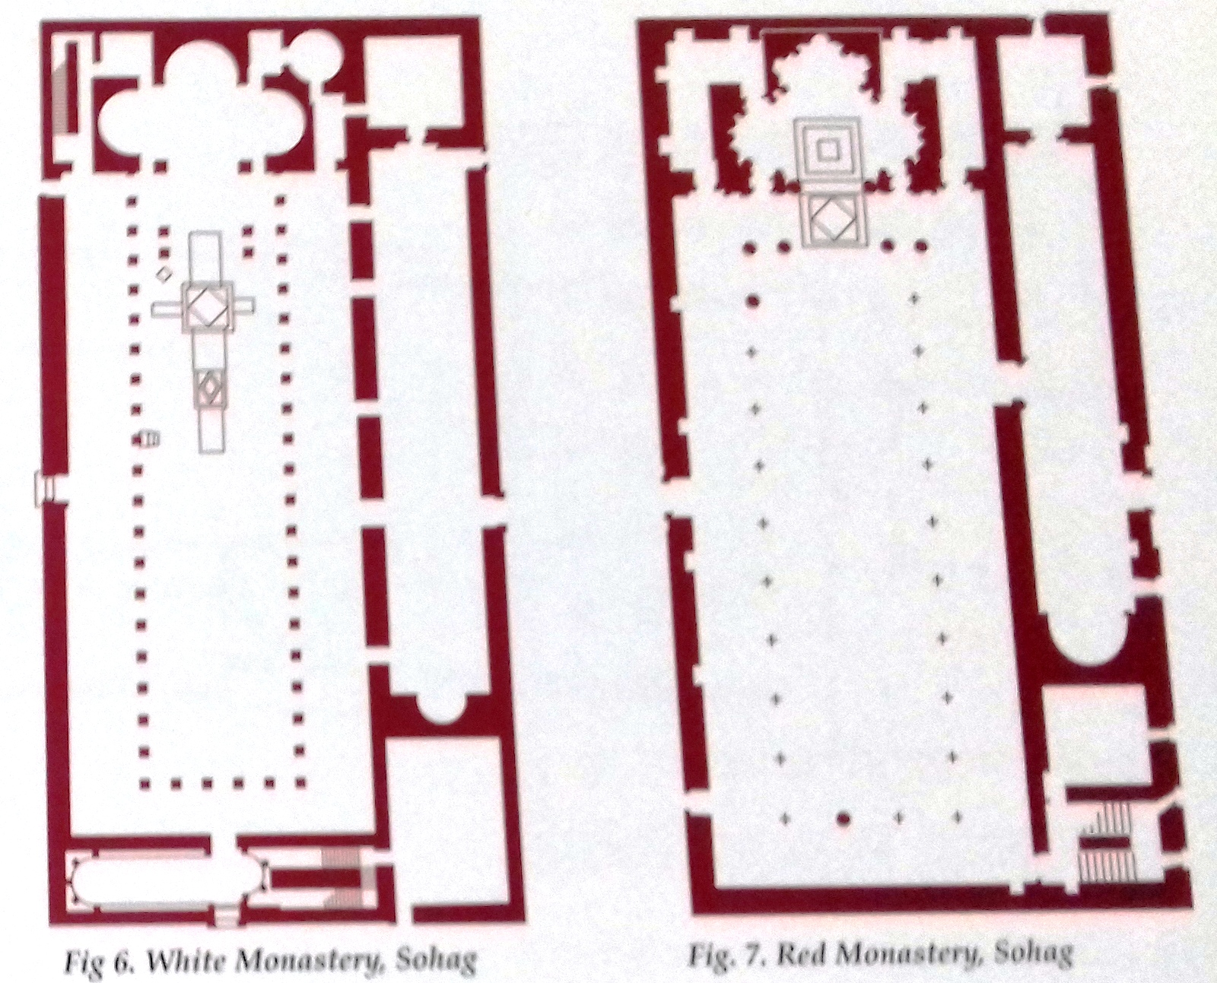

Slide 54
